Slide 1
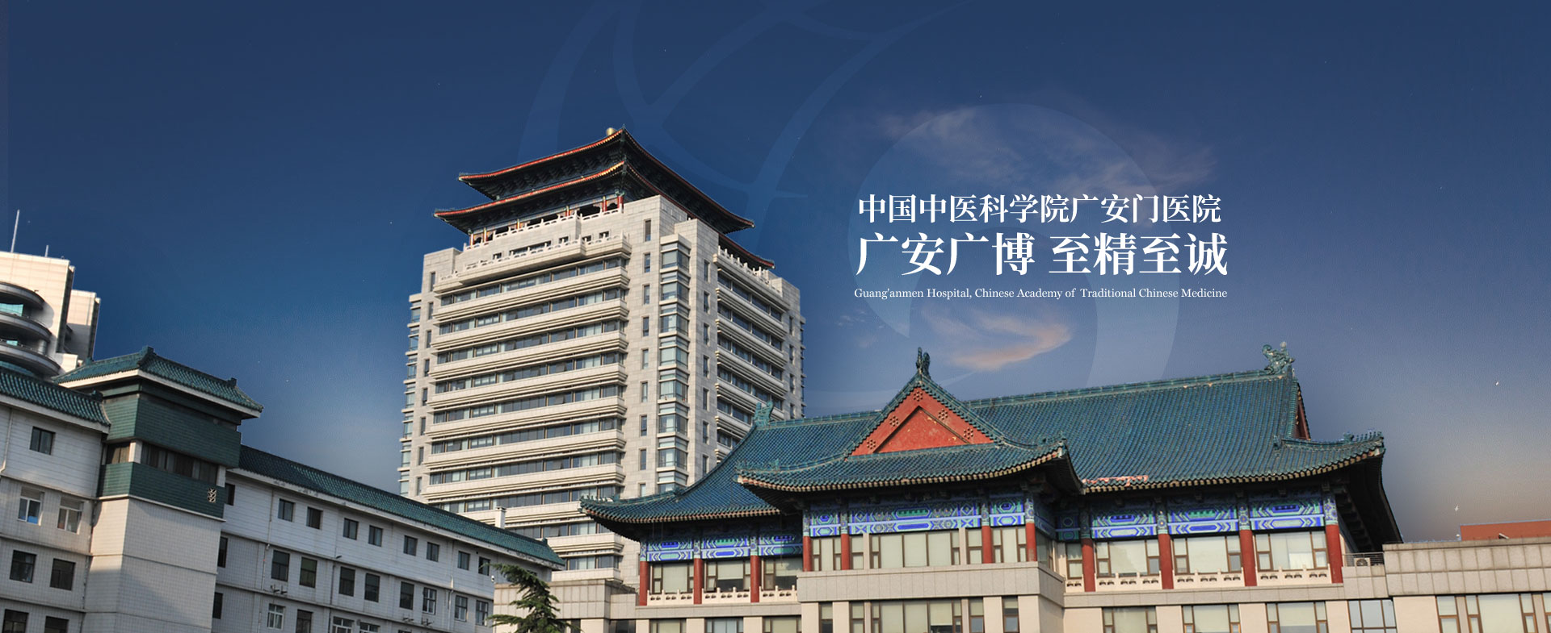

中成药的合理使用
中国中医科学院广安门医院
张振鹏
2025年06月14日

Slide 2
目录
01
Contents
概述
02
临床应用原则
03
临床应用举例
04
临床应用管理

Slide 3

第一部分
概述
中成药
中成药处方
中成药剂型
中成药分类
中成药安全性

Slide 4
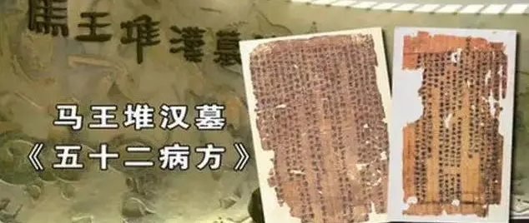
中成药的由来和定义
帛书《五十二病方》是现知中国最古的传统医学方书，卷首列有目录，目录后有“凡五十二”字样，现存医方总数283个，用药达247种，书中提到的病名有103个，所治包括内、外、妇、儿、五官各科疾病。

Slide 5
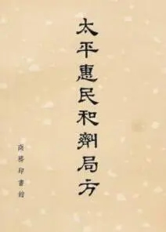
中成药的由来和定义
中国最早的中成药制药厂是“和剂局”,建于1076年。开始称“熟药所”,经营制药和卖药。1103年扩充为七所。二所制药,名“和剂局”,五所卖药,名“惠民局”。“和剂局”后改“医药和剂局”,不久又改名“惠民和剂局”。“和剂局”制药,有配方,有监造,有检验等责任制。其中配方编成《太平惠民和剂局方》,它正是一部中国最早的国家制药规范。

Slide 6
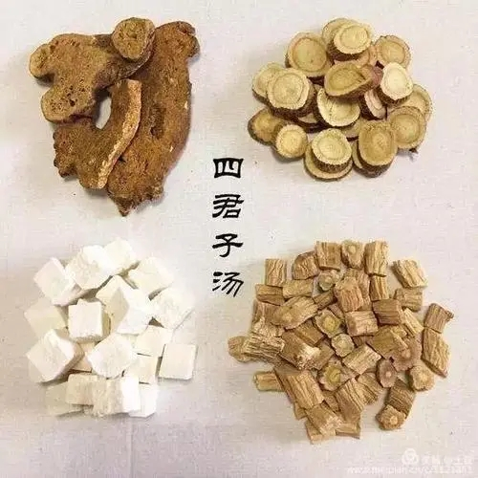
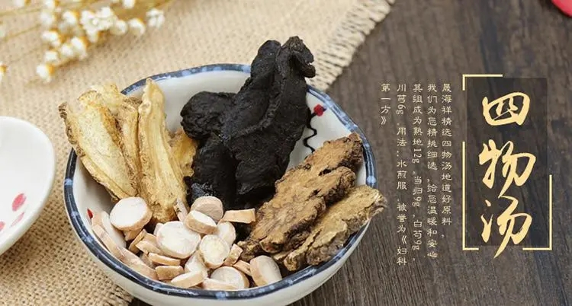
中成药的由来和定义
一、中成药的由来和定义
“熟药所”配制成药时,多按当时各医家验方和秘方来配制的。这些验方不独在当时广泛地应用,即是在今日有不少的方子,仍有现实的实用价值,如四物汤、四君子汤、紫雪丹、至宝丹（凉开三宝）等即是。

Slide 7
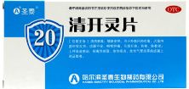
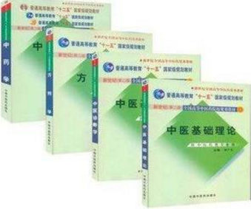
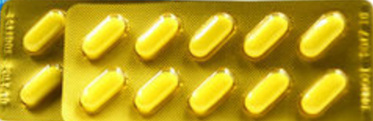
概述
1 中成药
是在中医药理论指导下，以中药饮片为原料，按规定的处方和标准制成具有一定规格的剂型，可直接用于防治疾病的制剂。
中成药有着悠久的历史，应用广泛，在防病治病、保障人民群众健康方面发挥了重要作用。
2 中成药的处方
是根据中医理论，针对某种病证或症状制定的，因此使用时要依据中医理论辨证选药，或辨病辨证结合选药。

Slide 8
概述
固体制剂
散剂、颗粒剂、胶囊剂、丸剂、滴丸及、片剂、胶剂、栓剂、丹剂、贴高剂、涂膜剂
半固体制剂
煎膏、软膏、凝胶剂
气体制剂
气雾剂
液体制剂
合剂、口服液、酒剂、酊剂、糖浆剂、注射剂
3 中成药剂型
中成药的剂型不同，使用后产生的疗效、持续的时间、作用的特点会有所不同。因此，正确选用中成药应首先了解中成药的常用剂型。
4 中成药分类
中成药分类的方法较多，按中成药的功效可分为以下20类：

Slide 9
概述
分类
1.解表剂 辛温解表、辛凉解表、扶正解表。 | 11.固涩剂 固表止汗、涩肠止泻固脱、涩精止遗、敛肺止血、固崩止带。
2.泻下剂 寒下、温下、润下、逐水、攻补兼施。 | 12.理气剂 理气疏肝、疏肝散结、理气和中、理气止痛、降气。
3.和解剂 和解少阳、调和肝脾、调和胃肠。 | 13.理血剂 活血（活血化瘀、益气活血、温经活血、养血活血、凉血散瘀、化瘀消癥、散瘀止痛、活血通络、接筋续骨）、止血（凉血止血、收涩止血、化瘀止血、温经止血）。
4.清热剂 清气分热、清营凉血、清热解毒、清脏腑热、清退虚热、气血两清。 | 14.治风剂 疏散外风、平熄内风。
5.祛暑剂 祛暑清热、祛暑解表、祛暑利湿、清暑益气。 | 15.治燥剂 清宣润燥、滋阴润燥。
6.温里剂 温中祛寒、回阳救逆、温经散寒。 | 16.祛湿剂 燥湿和中、清热祛湿、利水渗湿、温化水湿、祛风胜湿。
7.表里双解 解表攻里、解表清里、解表温里。 | 17.祛痰剂 燥湿化痰、清热化痰、润燥化痰、温化寒痰、化痰熄风。
8.补益剂 补气、补血、气血双补、补阴、补阳、阴阳双补。 | 18.止咳平喘剂 清肺止咳、温肺止咳、补肺止咳、化痰止咳、温肺平喘、清肺平喘、补肺平喘、纳气平喘。
9.安神剂 重镇安神、滋养安神。 | 19.消导化积剂 消食导滞、健脾消食。
10.开窍剂 凉开、温开。 | 20.杀虫剂 驱虫止痛、杀虫止痒。
3 中成药剂型
中成药的剂型不同，使用后产生的疗效、持续的时间、作用的特点会有所不同。因此，正确选用中成药应首先了解中成药的常用剂型。
4 中成药分类
中成药分类的方法较多，按中成药的功效可分为以下20类：

Slide 10
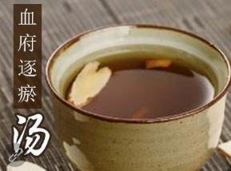
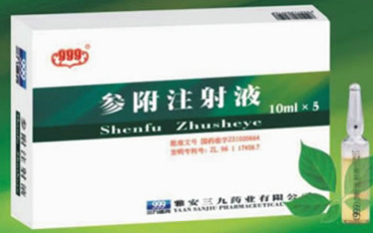
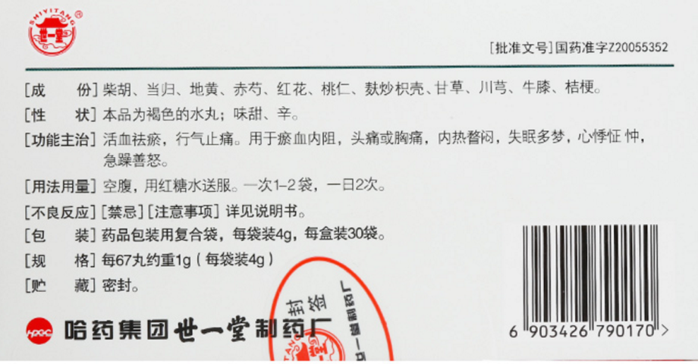
概述
限二级以上医疗机构有阳气虚脱的危急重患者
中成药具有特定的名称和剂型，在标签和说明书上注明了批准文号、品名、规格、处方成分、功效和适应证、用法用量、禁忌、注意事项、生产批号、有效期等内容。
相对于中药汤剂来说，中成药无需煎煮，可直接使用。
尤其方便急危病症患者的治疗及需要长期治疗的患者使用，且体积小，有特定的包装，存贮、携带方便。

Slide 11
概述
5 中成药的安全性
中药自身的药理作用或所含毒性成分引起的不良反应;
药物的两重性是药物作用的基本规律之一，中成药也不例外，中成药既能起到防病治病的作用，也可引起不良反应。
特异性体质对某些药物的不耐受、过敏等
方药证候不符，如辨证不当或适应证把握不准确;
中成药使用中出现的不良反应有多种类型，临床可见以消化系统症状、皮肤粘膜系统症状、泌尿系统症状、神经系统症状、循环系统症状、呼吸系统症状、血液系统症状、精神症状或过敏性休克等为主要表现的不良反应，可表现为其中一种或几种症状。
长期或超剂量用药，特别是含有毒性中药材的中成药
如朱砂、雄黄、蟾酥、附子、川乌、草乌、北豆根等，过量服用即可中毒;
不适当的中药或中西药的联合应用

Slide 12
概述
临床上预防中成药不良反应
5
4
3
需长期服药的患者，要加强安全性指标的监测。
2
注意药物间的相互作用，中、西药并用时尤其要注意避免因药物之间相互作用而可能引起的不良反应。
1
辨证用药，采用合理的剂量和疗程。尤其是对特殊人群，如婴幼儿、老年人、孕妇以及原有脏器损害功能不全的患者，更应注意用药方案。
注意药物过敏史。对有药物过敏史的患者应密切观察其服药后的反应，如有过敏反应，应及时处理，以防止发生严重后果。
加强用药观察及中药不良反应监测，完善中药不良反应报告制度。

Slide 13
第二部分
临床应用原则
基本原则
联合用药原则
孕妇使用中成药原则
儿童使用中成药原则

Slide 14
中成药临床应用基本原则
2、辨病用药是针对中医的疾病或西医诊断明确的疾病，根据疾病特点选用相应的中成药。临床使用中成药时，可将中医辨证与中医辨病相结合、西医辨病与中医辨证相结合，选用相应的中成药，但不能仅根据西医诊断选用中成药。
1、辨证用药 依据中医理论，辨认、分析疾病的证候，针对证候确定具体治法，依据治法，选定适宜的中成药。
辩证用药
辨病辨证结合用药
3、应根据患者的体质强弱、病情轻重缓急及各种剂型的特点，选择适宜的剂型。
剂型的选择
4、对于有明确使用剂量的，慎重超剂量使用。有使用剂量范围的中成药，老年人使用剂量应取偏小值。
使用剂量的确定
给药途径的合理选择
5、能口服给药的，不采用注射给药；能肌内注射给药的，不选用静脉注射或滴注给药。

Slide 15
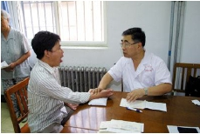
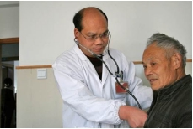
正确的诊断至关重要
七成中药方由西医开出
30%
70%
2008年由北京市中医药管理局与北京市中医药学会组织的西医使用中成药现状的大规模调查研究发现，北京市综合性医院西医开中成药处方量高达60%以上,临床中成药不合理使用率最高达四成。

Slide 16
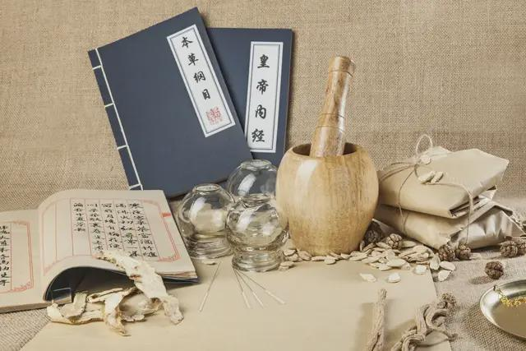
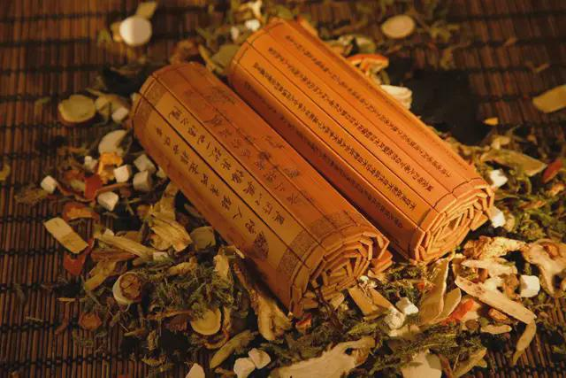
正确的诊断至关重要
卫生部北京医院的一项调查显示：某年门诊4802张治疗心血管疾病的中成药处方中，有3619张处方是西医开具的，是中医处方的3倍。

Slide 17
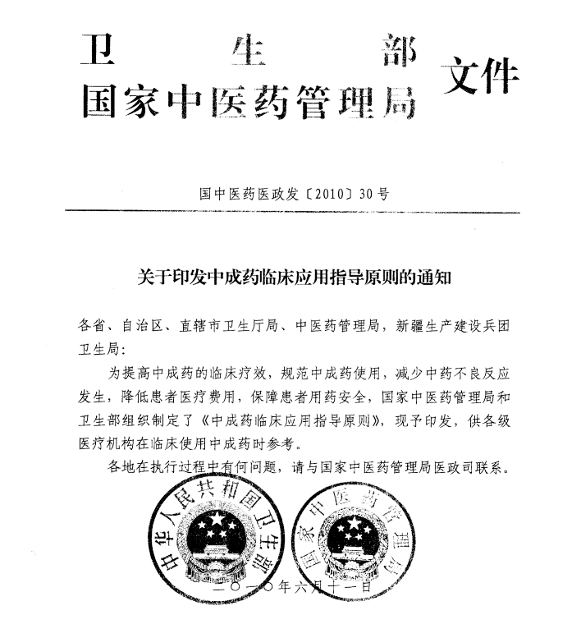
正确的诊断至关重要
七成中药方由西医开出
西医同道不懂得中医辨证论治，中成药疗效难以保证，甚至引发用药安全问题。
主要有同类药物多种并开、大处方重复开药、诊断与用药不符、药物之间产生拮抗作用及处方质量等五个方面的问题。
卫生部和国家中医药管理局2010年出台的《中成药临床应用指导原则》，就是为了进一步规范中成药在医疗过程中的使用。

Slide 18
正确的诊断至关重要
中医基本理论的特点：整体观念、辨证论治。
辨证论治是中医诊断和治疗疾病的基本原则，是中医在治疗疾病中常称的理、法、方、药的高度概括。中医认为同一种病可以包括不同的证，不同的病在其发展过程中可以出现相同的证，因此中医诊治特别强调采用“同病异治”或“异病同治”的方法。

Slide 19
正确的诊断至关重要
中医基本理论的特点：整体观念、辨证论治。
中医学认为人体是一个有机整体，各组织器官是不可分割的，功能上互相协调、互相为用，病理上互相影响。同时认为人类生活在自然界中，人体生理功能和病理变化，直接或间接地必然受到自然环境、地理和气候的影响。所以中医在诊断疾病时非常强调整体观念，临床中要根据病情的具体表现，因时、因地、因人制宜，全面考虑，不能孤立的用一个任何症状而概括疾病。

Slide 20
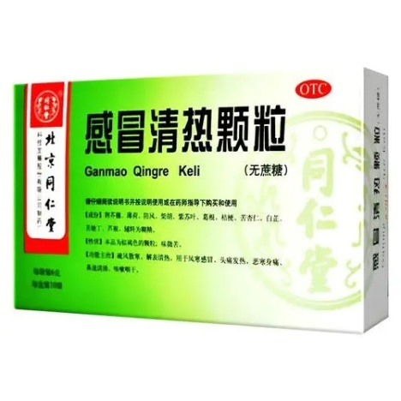
正确的诊断至关重要
同病异治：感 冒
某些西医同道使用中成药： “我一般都用双黄连，药物说明书上写得很清楚，这个药有广谱抑菌抗病毒作用和消炎解热作用。”
西医：感冒清热颗粒
中医：风寒感冒、风热感冒、暑湿感冒、少阳感冒、体虚感冒

Slide 21
正确的诊断至关重要
感冒类型 | 症状 | 辩证施治 | 用药
风寒感冒 | 发热轻，恶寒，头痛，鼻塞， 时流清涕，喉痒，咳吐稀白痰 | 应选择性偏温，发汗力强 的性温解表药 | 感冒清热颗粒、感冒软胶 囊、正柴胡饮颗粒
风热感冒 | 发热，汗出不畅，头胀痛 ，鼻塞，流黄鼻涕，咽喉 肿痛，痰黄 | 应选择药性偏寒凉，善透 表散热的辛凉解表药 | 银翘解毒丸、羚羊感冒片 、双黄连口服液、银黄口 服液
暑湿感冒 | 发热，无汗，头昏头沉， 脘腹胀满，呕吐，泄泻 | 应选择药性偏温，既能发 表散寒，又能化湿和中解 暑的祛湿解表类药 | 暑热感冒颗粒、藿香正气 软胶囊、保济丸
燥邪感冒 | 干咳，无痰或有少量黏痰 ，不易咳出，唇鼻口咽均 干，身热头 | 应选择兼有宣肺或润燥之 功效的药物 | 桑菊感冒片、川贝枇杷露
流行性感冒（疫病） | 突然恶寒，高热，周身酸 痛，头痛剧烈，乏力，口 干渴。 | 可选择兼有抗病毒作用的 中成药 | 清开灵口服液、甘露解热 口服液、清瘟解毒丸、维 C银翘片、强力银翘片

Slide 22
正确的诊断至关重要
异病同治 : 补中益气
妇科：子宫脱垂
外科：肛门脱出
消化科：胃下垂
脾气虚弱，中气陷，不能升举
补中益气丸
健脾益气，升阳举陷

Slide 23
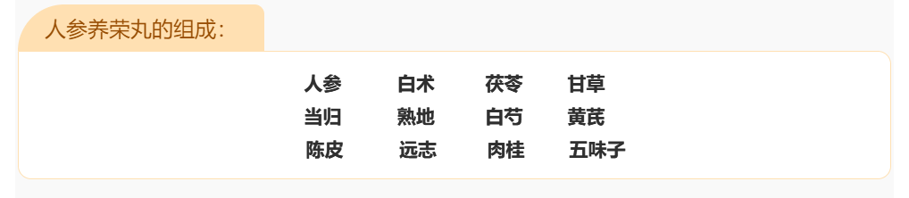
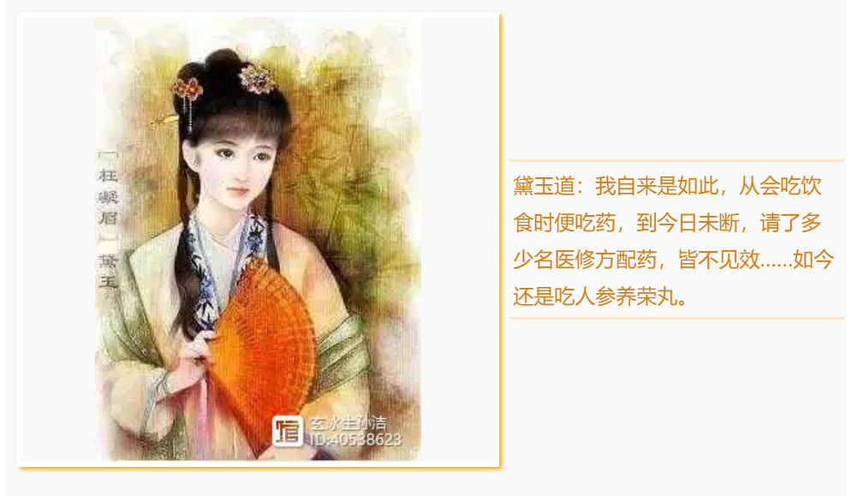
正确的诊断至关重要
《红楼梦》第3回，黛玉初进荣国府，贾府的人问她“常服何药？如何不急为疗治？ ”，黛玉回答说：“如今还是吃人参养荣丸。”贾母道：“正好，我这里正配丸药呢。叫他们多配一料就是了。”

Slide 24
严格掌握适应症
辨病辨证结合用药
辨病用药是针对中医的疾病或西医诊断明确的疾病，根据疾病特点选用相应的中成药。临床使用中成药时，可将中医辨证与中医辨病相结合、西医辨病与中医辨证相结合，选用相应的中成药，但不能仅根据西医诊断选用中成药。
老百姓对中成药存在不少误解，以为中成药药性平和、无毒副作用，可以放心服用；“有病治病，无病健身”，将中成药当做“保健品”、“补药”；仅凭字面意义选购、为尽快治愈随意增大用药量……中成药成了药中“万金油”。这样的误解已导致中成药滥用的情况越来越严重，已引起关注。

Slide 25
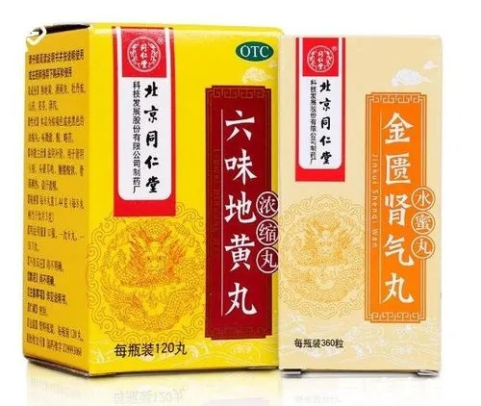

严格掌握适应症
辨病辨证结合用药
阴虚：潮热、舌红、脉数、口干、咽燥、尿少色黄、心烦失眠等。
阳虚：心悸、舌白、胸闷、阳痿、面色苍白、四肢厥冷、小便清长、大便清稀等。

Slide 26
中成药临床应用基本原则
中药注射剂使用注意事项
1 | 用药前应仔细询问过敏史，对过敏体质者应慎用。
2 | 严格按照药品说明书规定的功能主治使用，辨证施药，禁止超功能主治用药。
3 | 中药注射剂应按照药品说明书推荐的剂量、调配要求、给药速度和疗程使用药品，不超剂量、过快滴注和长期连续用药。
4 | 中药注射剂应单独使用，严禁混合配伍，谨慎联合用药。对长期使用的，在每疗程间要有一定的时间间隔。
5 | 加强用药监护。用药过程中应密切观察用药反应，发现异常，立即停药，必要时采取积极救治措施；尤其对老人、儿童、肝肾功能异常等特殊人群和初次使用中药注射剂的患者应慎重使用，加强监测。
Notes:
补充图片，举例说明

Slide 27
联合用药原则
一、中成药的联合使用
当疾病复杂，一个中成药不能满足所有证候时，可以联合应用多种中成药。
多种中成药的联合应用，应遵循药效互补原则及增效减毒原则。功能相同或基本相同的中成药原则上不宜叠加使用。
1
2
药性峻烈的或含毒性成分的药物应避免重复使用。
3
合并用药时，注意中成药的各药味、各成分间的配伍禁忌。
4
5
一些病证可采用中成药的内服与外用药联合使用。
Notes:
含朱砂等有毒中成药联合使用注意剂量，或者中成药与西药同含有对乙酰氨基酚，

Slide 28
联合用药原则
两种以上中药注射剂联合使用，应遵循主治功效互补及增效减毒原则，符合中医传统配伍理论的要求，无配伍禁忌。
中药注射剂的联合使用
1
谨慎联合用药，如确需联合使用时，应谨慎考虑中药注射剂的间隔时间以及药物相互作用等问题。
2
3
需同时使用两种或两种以上中药注射剂，严禁混合配伍，应分开使用。除有特殊说明，中药注射剂不宜两个或两个以上品种同时共用一条通道。
Notes:
补充时间间隔具体问题，举例

Slide 29
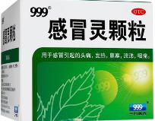
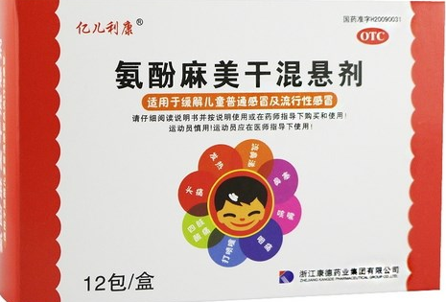
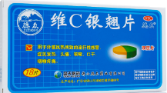
联合用药原则
二、中成药与西药的联合使用
添加主题
文字描述，总结概括，内容大纲。
针对具体疾病制定用药方案时，考虑中西药物的主辅地位确定给药剂量、给药时间、给药途径。
1.中成药与西药如无明确禁忌，可以联合应用，给药途径相同的，应分开使用。
2.应避免副作用相似的中西药联合使用，也应避免有不良相互作用的中西药联合使用。
两类感冒药同时使用，易使对乙酰氨基酚超量使用，出现肝肾损害及过敏反应

Slide 30
联合用药原则
二、中成药与西药的联合使用
添加主题
文字描述，总结概括，内容大纲。
针对具体疾病制定用药方案时，考虑中西药物的主辅地位确定给药剂量、给药时间、给药途径。
1.中成药与西药如无明确禁忌，可以联合应用，给药途径相同的，应分开使用。
2.应避免副作用相似的中西药联合使用，也应避免有不良相互作用的中西药联合使用。
中西药注射剂联合使用时，还应遵循以下原则：
1.谨慎联合使用。如果中西药注射剂确需联合用药，应根据中西医诊断和各自的用药原则选药，充分考虑药物之间的相互作用，尽可能减少联用药物的种数和剂量，根据临床情况及时调整用药。
2.中西注射剂联用，尽可能选择不同的给药途径（如穴位注射、静脉注射）。必须同一途径用药时，应将中西药分开使用，谨慎考虑两种注射剂的使用间隔时间以及药物相互作用，严禁混合配伍。

Slide 31
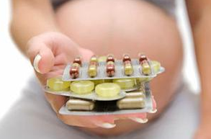
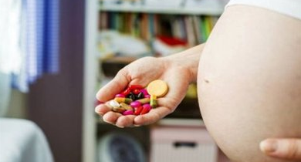
孕妇使用中成药的原则
砒霜、雄黄、轻粉、斑蝥、蟾酥、麝香、马钱子、乌头、附子、土蟞虫、水蛭、虻虫、三棱、莪术、商陆、甘遂、大戟、芫花、牵牛子、巴豆等。
1.妊娠期妇女必须用药时，应选择对胎儿无损害的中成药。
2.妊娠期妇女使用中成药，尽量采取口服途径给药，应慎重使用中药注射剂；根据中成药治疗效果，应尽量缩短妊娠期妇女用药疗程，及时减量或停药。
3. 可以导致妊娠期妇女流产或对胎儿有致畸作用的中成药，为妊娠禁忌。此类药物多为含有毒性较强或药性猛烈的药物组份，如：
Notes:
举例本院中成药，图片形式

Slide 32
孕妇使用中成药的原则
4.可能会导致妊娠期妇女流产等副作用，属于妊娠慎用药物。
这类药物多数含有通经祛瘀类的桃仁、红花、牛膝、蒲黄、五灵脂、穿山甲、王不留行、凌霄花、虎杖、卷柏、三七等，行气破滞类枳实、大黄、芒硝、番泻叶、郁李仁等，辛热燥烈类的干姜、肉桂等，滑利通窍类的冬葵子、瞿麦、木通、漏芦等。

Slide 33
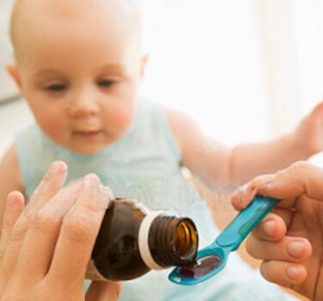
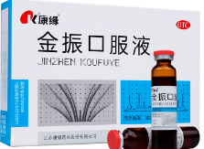
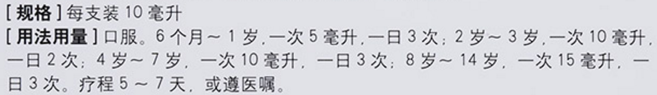
儿童使用中成药的原则
1. 注意生理特殊性，根据不同年龄阶段儿童生理特点，选择恰当的药物和用药方法，儿童中成药用药剂量，必须兼顾有效性和安全性。
2.宜优先选用儿童专用药，儿童专用中成药一般情况下说明书都列有与儿童年龄或体重相应的用药剂量，应根据推荐剂量选择相应药量。
3.非儿童专用中成药应结合具体病情，在保证有效性和安全性的前提下，根据儿童年龄与体重选择相应药量。一般情况3岁以内服1/4成人量，3～5岁的可服1/3成人量，5～10岁的可服1/2成人量，10岁以上与成人量相差不大即可。
Notes:
举例本院中成药，图片形式

Slide 34
儿童使用中成药的原则
4.含有较大的毒副作用成分的中成药，或者含有对小儿有特殊毒副作用成分的中成药，应充分衡量其风险/收益，除没有其它治疗药物或方法而必须使用外，其它情况下不应使用。
5.儿童患者使用中成药的种类不宜多，应尽量采取口服或外用途径给药，慎重使用中药注射剂。
6.根据治疗效果，应尽量缩短儿童用药疗程，及时减量或停药。
Notes:
举例本院中成药，图片形式

Slide 35
选择合适的剂型和给药途径
中药剂型与疗效的关系十分密切，古有“效与不效，全在剂型”之说。在临证选药时，必须要根据患者的病情、个体差异等选用适宜剂型的中成药进行治疗，才能充分发挥疗效，避免不必要的浪费及不良反应造成的不良后果。
一般疾病多采用口服给药的方法；
重、急症疾病应采用口服加静脉注射的给药方式；
皮肤病、外科疾病可采用口服加外用的给药方式；
某些妇科疾病和肛门疾病可采用腔道的给药方式；
气管炎、支气管哮喘等疾病可选择气雾剂吸入剂的给药方式；

Slide 36
选择合适的剂型和给药途径
中药注射剂临床使用基本原则
选用中药注射剂应严格掌握适应症，合理选择给药途径
辨证施药，严格掌握功能主治；
严禁混合配伍，谨慎联合用药。
用药前应仔细询问过敏史，对过敏体质者应慎用。
对老人、儿童、肝肾功能异常患者等特殊人群和初次使用中药注射剂的患者应慎重使用，加强监测。

Slide 37
关注药物相互作用
中成药的联合使用
当疾病复杂，一个中成药不能满足所有证候时，可以联合应用多种中成药。
多种中成药的联合应用，应遵循药效互补原则及增效减毒原则。功能相同或基本相同的中成药原则上不宜叠加使用。
药性峻烈的或含毒性成分的药物应避免重复使用

Slide 38
关注药物相互作用
中成药的联合使用
合并用药时，注意中成药的各药味、各成分间的配伍禁忌。
需同时使用两种或两种以上中药注射剂，严禁混合配伍，应分开使用。除有特殊说明，中药注射剂不宜两个或两个以上品种同时共用一条通道。

Slide 39
关注药物相互作用
中成药与西药的联合使用
中西药联用必须谨慎，不能简单机械叠加，应研究中西药间的相互作用及配伍规律，使合理使用率提高。
针对具体疾病制定用药方案时，考虑中西药物的主辅地位确定给药剂量、给药时间、给药途径。
中成药与西药如无明确禁忌，可以联合应用，给药途径相同的，应分开使用。

Slide 40
关注药物相互作用
中成药与西药的联合使用
中成药与西药合用可增强疗效，降低副作用 ：金匮肾气丸与强的松同用，可增
强治疗肾炎的疗效，有利于消除蛋白尿与水肿，而且能降低强的松的副作用。抗肿瘤药物氟尿嘧啶、环磷酰胺与中成药强力升白安配伍可减轻抗肿瘤药物降低血细胞的副作用。

Slide 41
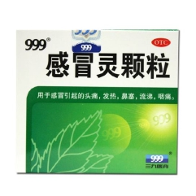
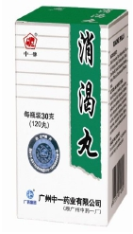
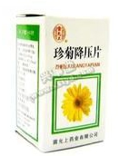
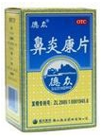
关注药物相互作用
含西药成分的中成药更需提防
常见的如抗感冒药中多含有对乙酰氨基酚和扑尔敏，降血压药中多含有氢氯噻嗪，降糖药中多含有格列本脲，止咳平喘药中多含麻黄碱等，这些中成药在临床的使用中常常出现问题。

Slide 42
合理的剂量疗程
马兜铃酸事件
在比利时，1990-1992年有1741人服用同一家诊 所开出的减肥药“苗条丸”，一般服用都在一年以上，有的长达三年。150名女性服用者中有70个被查出肾脏受到损害，其中严重的还需要做血透治疗和肾移植。一家比利时研究机构指出马兜铃酸中毒所致。一些媒体便以“马兜铃酸肾病”为题进行报道。该国卫生部于是发布文告， 劝所有近十年来服用过中药制剂的人去检查他们肾功能。
1998年，英国报告两例服用含马兜铃酸的中药引起肾衰。2002年6月，美国食品药品管理局宣布禁售70多种含马兜铃酸的龙胆泻肝丸等中成药。

Slide 43
合理的剂量疗程
马兜铃酸事件
2003年2月，新华社记者朱玉《龙胆泻肝丸是清 火良药还是“致病”根源？》等系列报道，顿时震惊了国家药监局和众多的“龙胆泻肝丸”受害者。
新华社曾报道：全国有200多家药厂都曾生产龙胆泻肝丸，致病人数约10万人。
2003年2月28日，国家药品监督管理局发出通知 ，对含关木通的“龙胆泻肝丸” 严格按处方药管理；4 月1日再次发出通知，要求生产龙胆泻肝丸(含浓缩丸、水丸)、龙胆泻肝胶囊(含软胶囊)、龙胆泻肝颗粒、龙胆泻肝片的企业，务必于4月30日前将处方中的关木通替换为不含马兜铃酸的木通。

Slide 44
合理的剂量疗程
马兜铃酸事件
2004年08月25日国家食品药品监督检验检药局正式发布通知：含有马兜铃酸成分的6种中药材(广防己、青木香、天仙藤、马兜铃、寻骨风、朱砂莲)，被禁止入药。

Slide 45
合理的剂量疗程
云南白药超量中毒致死事件
04年10月12日华南农大的一位学生，因内服扶他林片而致胃出血入住广州某三甲医院，经13、14日的积极治疗胃出血基本控制。
15日主治医师（西医）给予云南白药内服，每次4克，一日3次，病人从中午12点开始到晚上10点共服大约11克。
16日凌晨4点出现危象，经抢救无效，病人一直昏迷3天后死亡。
10个小时之内服用云南白药11克。严重超剂量使用（而且是一个身体极度虚弱的人）。

Slide 46
合理的剂量疗程
任何药品都有毒副作用，药典收录的就有80多种含毒药材，但是中药讲究的恰恰是“去毒存效”。尽管草乌被中医定为“大毒”类中药，但经过水煮、腌制等炮制手段，是可以降低其毒性的。

Slide 47
选择合理的服药时间
中成药药效与服用时问有密切的关系
科学的给药时间，既可使药物产生最大疗效，又能减少药物用量。还可降低药物的一些不良反应。
饭后服：一些对胃有刺激性的药物可于饭后服用以减少胃肠道刺激。
发病前服 ：治疟药、平喘药宜在发作前服用
频服：咽喉疾患的药，不拘时频服，缓缓咽下，令药液持续作用于疾患部位。
睡前服：镇静安神药宜睡前服，涩精止遗药宜早、晚各服一次。

Slide 48
注意配伍禁忌
“十八反”“十九畏”仍作为中药配伍应用的禁忌，临床实践中应贯彻执行。此外，还有些药物配伍应用时会降低疗效甚至产生剧烈的毒性反应，引起药源性疾病，必须禁止同用。
大活络丹、尪痹冲剂、天麻丸、金匮肾气丸中含有附子
川贝枇杷露、蛇胆川贝液、通宣理肺丸---止咳化痰---川贝、半夏
尿毒清冲剂中含有半夏

Slide 49
注意配伍禁忌
麻仁石甘片、止咳定喘膏、防风通圣丸、哮喘冲剂、通宣理肺丸等含有麻黄的中成药与降血压药同服，可因麻黄中的有效成分麻黄素的收缩动脉血管作用而致血压升高，会抵消降压药的疗效，甚至会升高血压；也不宜与强心药合用，麻黄碱可兴奋心肌β受体，加强心肌收缩力，因而可使洋地黄类强心药的作用增强、毒性增加，易致心律失常及心衰等不良反应。

Slide 50
监测不良反应
《淮南子·修务训》中这样记载：“神农……尝百草之滋味，水泉之甘苦，令民知所避就。当此之时，一日而遇七十二毒。”
《素问·异法方宜论》说：“其病生于内，其治宜毒药。”
医圣张仲景：“药，谓草、木、虫、鱼、禽、兽之类，以能治病，皆谓之毒。”
在古人看来，是药三分毒，实际上是指药物的特性；后来才用以专指毒性较大的药物。
关注中成药的不良反应，特殊人群（老人、儿童、肝肾功能不全、孕妇）尤其
要谨慎、甚至避免使用某些中成药。

Slide 51

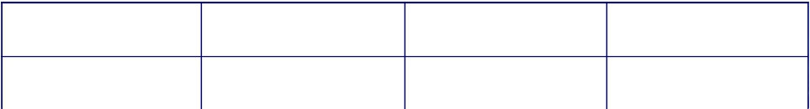
药理分类
清热类
作用
清热解毒、泻火祛瘀
药品
牛黄解毒丸、片仔癀、犀
黄丸、败毒膏、消炎解毒
对孕妇影响
因其攻下、泻下之力较强
易致孕妇流产
丸
祛风湿痹症类
消导类
泻下类
理气类
祛瘀类
开窍类
驱虫类
祛湿类
疮疡剂
祛风、散寒、除湿上痛
消食、导滞、化积作用
通道大便、攻逐水饮、润
肠通便
疏畅气机、降气行气
活血祛瘀、理气通络、止
血功能
开窍醒脑
驱虫、消炎、止痛
化湿利水、通淋泻浊
解毒消肿，排脓生肌
虎骨木瓜丸、大活络丸、
天麻丸、华佗再造丸
槟榔四消丸、九制大黄丸
、香砂养胃丸、大山楂丸
十枣丸、舟车丸、麻仁丸
、润肠丸
木香顺气丸、十香止痛丸
、气滞胃痛冲剂
七厘散、小金丹、、云南
白药、脑血栓片、三七片
冠心苏合丸、安宫牛黄丸
、苏冰滴丸
驱虫片、化虫丸
利胆片、胆石通、
百灵膏、消炎膏
攻下、破血、损胎气
活气行血、攻下、易导致
流产
因之攻下力甚强，有损胎
气
其多下气破气、行气解郁
力强而被列为孕妇禁忌药
其祛瘀活血力过强，易致
流产
内含麝香，易损伤胎气
为攻伐有毒之品，易流产
致畸形
泻下利湿、损胎气
通经活络，含有毒之品

Slide 52
第四部分
临床应用管理
含毒性中药材的中成药
中成药不良反应监测
临床应用监测、点评制度

Slide 53
临床应用管理
一、含毒性中药材的中成药临床应用管理
毒性中药材是指按已经公布的相关法规和法定药材标准中标注为“大毒（剧毒）”、“有毒”的药材。其中属于大毒的，是国务院《医疗用毒性药品管理办法》（1988年）颁布的28种毒性药材：
砒石（红砒、白砒）、砒霜、水银、生马钱子、生川乌、生草乌、生白附子、生附子、生半夏、生南星、生巴豆、斑蝥、青娘虫、红娘虫、生甘遂、生狼毒、生藤黄、生千金子、生天仙子、闹羊花、雪上一枝蒿、红升丹、白降丹、蟾酥、洋金花、红粉、轻粉、雄黄。
一些历代本草学著作中没有毒性记载的饮片及其制剂，近年来有研究报道其具有严重不良反应，比如，马兜铃、关木通、广防己、青木香、天仙藤等含马兜铃酸，处方中含有这些中药材的中成药，若长期服用，可能造成马兜铃酸的蓄积，导致肾间质纤维化，引起肾功能衰竭等不良反应。

Slide 54
临床应用管理
辩证使用
注意用量
辨证使用是防止中毒的关键，注意因人、因时、因地制宜，辨证施治，尤其对小儿、老人、孕妇、哺乳期妇女、体弱者等特殊人群。
含毒性中药材的中成药，需要注意：每次服药剂量，用药时间，特殊人群的机体特点。小量开始，逐渐加量，需长期用药则必须注意有无蓄积性，可逐渐减量，或采取间歇给药，中病即止，防止蓄积中毒。
临床使用含毒性中药材的中成药时应注意
增效、减毒，如配伍相杀、相畏药。
建立、健全保管、验收、调配、核对等制度，坚持从正规渠道购进药品。
合理配伍
建立健全制度

Slide 55
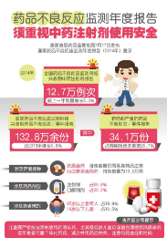
临床应用管理
二、中成药不良反应的监测
合理使用中成药的同时，加强其不良反应的监测工作，一旦出现不良反应立即停药，并采取相应治疗措施。
特别加强中药注射剂、含毒性中药材中成药的不良反应监测，临床用药前应详细询问过敏史，重视个体差异，辨证施治。制定科学用药方案，避免中西药联合应用的不良反应，掌握含毒性药材中成药的用药规律。
建立中药严重不良反应快速反应、紧急处理预案，并建立严重病例报告追踪调查制度。对中药严重不良反应关联性进行分析评价时，必要时应追踪原始病案、药品生产厂家、批号及原料药的产地、采集、加工、炮制与制剂的工艺方法等。

Slide 56
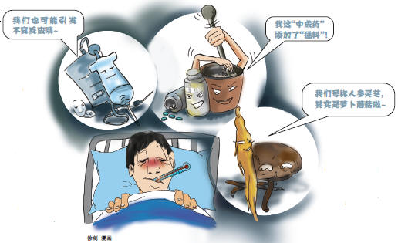
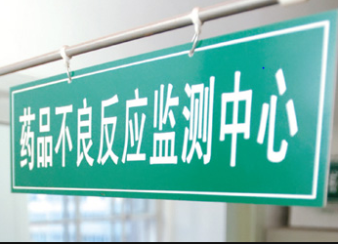
临床应用管理
上市5年以内的药品和列为国家重点监测的药品，要报告该药品引起的所有可疑不良反应
对上市5年以上的药品主要报告该药品引起严重、罕见或新的不良反应。
监管部门
各省、自治区、直辖市药品监督管理部门和卫生行政部门是本地区实行药品不良反应报告制度的监管部门。国家对药品不良反应实行逐级、定期报告制度。
严重或罕见的药品不良反应须随时报告，必要时可以越级报告。
医疗预防保健机构发现严重、罕见或新的不良反应病例和在外单位使用药物发生不良反应后来本单位就诊的病例，应先经医护人员诊治和处理，并在15个工作日内向所在省、自治区、直辖市药品不良反应监测部门报告。

Slide 57
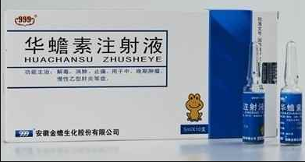
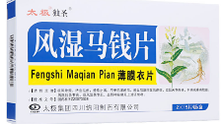
临床应用管理
三、开展中成药临床应用监测、建立中成药应用点评制度
中成药临床使用时应针对实际情况，监测所使用的中成药品种、数量、合理用药情况和不良事件。特别是对风险较大、毒性明确的中成药，如中药注射剂和含毒性中药材的中成药，可进行重点监测。
特别加强中药注射剂、含毒性中药材中成药的不良反应监测，临床用药前应详细询问过敏史，重视个体差异，辨证施治。制定科学用药方案，避免中西药联合应用的不良反应，掌握含毒性药材中成药的用药规律。
处方点评制度和临床药师制度等的落实，可有效地促进中成药临床使用监测，及时获取中成药用量的动态信息、合理用药情况、药品不良事件发生情况等。

Slide 58
临床应用管理
处方点评内容
辨证用药
中成药处方点评内容包括辨证用药、用药剂量、用药方法、给药途径、溶媒、联合用药及配伍合理性、治疗过程中更换药品或停药的合理性等，定期进行中成药处方点评有利于提高临床用药的水平。
用药剂量
配伍合理性
给药途径
用药方法
联合用药
溶媒
临床药师可参与临床药物治疗，监测患者用药全过程，对药物治疗做出综合评价，发现和报告药物不良反应，最大限度地降低药物不良反应及有害的药物相互作用的发生，从而更好地保证中成药的临床合理应用，减少和避免药源性伤害。

Slide 59

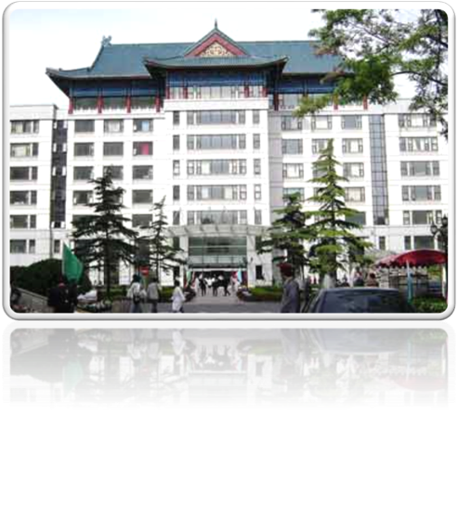
谢谢！

Slide 60
一、开具中成药处方，应该遵循________原则
中药“君臣佐使”的组方原则
贵重药品优先靠前
用量最大写在最前
使用专用处方

Slide 61
二、下列哪项中成药治疗风寒感冒
感冒清热颗粒
双黄连口服液
柴胡口服液
橘红止咳丸

Slide 62
三、中成药使用的原则的关键点是
对病使用
对症使用
辩证使用
辨症使用

Slide 63
四、下列哪项不是遵循异病同治原则使用“补中益气丸”
妇科：子宫脱垂
外科：肛门脱出
消化科：胃下垂
心脏科：心悸怔忡

Slide 64
五、下列中成药不含有附子的是
大活络丹
尪痹冲剂
天麻丸
尿毒清颗粒

Slide 65
六、下列哪项不是中成药处方的原则
整体观念
辨证论治
异病同治
轻重缓急

